Slide 1
3-nji tema
Biosfera barada taglymat we onuň ösüşiniň esasy ugurlary.Biosferany goramak meseleleri.
Umumy okuwyň meýilnamasy:
1. Biosfera we onuň gurluşy.
2. Biosferanyň çäkleri (serhetleri).
3. Geografik gabygyň bütewiligi.
4. Biosferada maddalaryň aýlanyşygy.
5. Tehnosfera we noosfera düşünjeleri.
6. Tebigy baýlyklar barada umumy düşünje.
7. Dünýä hojalygynyň biosfera edýän täsiri.

Slide 2

1. Biosfera we onuň gurluşy
“Biosfera” adalgasyny ylma ilkinji bolup, 1875-nji ýylda awstriýaly geolog E.Zýuss (1831-1914ýý.) tarapyndan girizildi. Ol biosfera ýer ýüzüniň ýukajyk ýaşaýyş örtügi, bardasy diýip kesgitleme berýär. Ýöne, biosfera baradaky ylmy taglymaty 1926-njy ýylda görnükli rus alymy, akademik W.I.Wernadskiý (1864-1945ýý.) döretdi we ösdürdi. Biosfera (grekçe bios-janly,
ýaşaýyş, sphaira-gabyk, şar diýmegi aşladýar) – bu Ýer togalagynyň janly organizmleriň ýaýran, ýaşaýan we olaryň täsiri netijesinde üýtgäp durýan gatlagydyr. Diýmek, biosferanyň düzümine diňe janly organizmler degişli bolman, eýsem şolar bilen yzygiderli alyş-çalşykda, gatnaşykda bolýan organiki däl jisimler hem degişlidir.

Slide 3
Ýerdäki ähli biogeosenozlaryň jemi biosferany düzýär. Şeýlelikde, biosferanyň elementar (iň kiçi) birligi biogeosenozlardyr.
Biosferanyň düzümine örän gadymy bakteriýalardan başlap, adama çenli ähli organizmler degişlidir. Biosfera janly we jansyz düzüm böleklerden durýar. Saýýarymyzda ýaşaýan ähli janly organizmleriň toparlary (ösümlikler, haýwanlar, bakteriýalar, kömelekler) biosferanyň janly bölegini düzýär. Janly organizmler esasan, Ýeriň gaz, suwuk we gaty gatlaklarynda ýerleşýär. Biosfera deňiz derejesinden 20-25 kilometr beýiklige, ýagny, ozonosfera gatlagyna çenli, litosferanyň takmynan, 3-5 kilometr çuňlukdaky bölegini we tutuş gidrosferany öz içine alýar.

Slide 4
Biosferanyň iň ýokarky çäginde amatsyz şertlere çydamlylygy ýokary bolan bakteriýalaryň we kömelekleriň sporalary duşýan bolsa, onuň aşaky çäginde, ýagny, dünýä ummanynyň iň çuň çöketliklerinde we litosferanyň nebite baý bolan ýerlerinde anaerob bakteriýalar ýaşaýar. Biosferanyň jansyz (abiotik) düzüm böleklerine atmosferanyň, gidrosferanyň we litosferanyň madda we energiýa alyş-çalşygyna gatnaşýan bölekleri girýär.

Slide 5
Tehnosfera we noosfera düşünjeleri
Häzirki wagtda adamzat durmuşyny, onuň ýaşaýşyny tehnikasyz göz öňüne getirmek asla mümkin däl. Ylmy tehniki ösüşiň netijesinde dürli görnüşli hem-de çylşyrymly gurallardyr, mehanizmler we maşynlar adamyň gündelik durmuşynda giňden ulanylýar. Eger, şol ulanylýan tehniki serişdeleri biz özbaşdak bir sfera hökmünde aňly-düşünjeli peýdalanmasak, onda olar biziň ýaşaýşymyz üçin belli-bir derejede howply bolup durýar. Ýagny, Ýeriň üstünde we astynda hem-de asmanda hereket edýän, adamlar tarapyndan ulanylýan we peýdalanylýan tehniki serişdelerdir - mehanizmleri hasaba alsak onda olaryň sany birnäçe milliarda ýeter.

Slide 6
Saýýarymyzdaky adamzadyň ýaşaýşynyň dowam etmeginde ösümlik we haýwanat dünýäsi esasy orny eýeleýär. Emma, häzirki zaman tehnikasynyň we tehnologiýasynyň durmuşda ulanylýan ýerlerinde, tebigaty goramak meseleleri göz öňünde tutulmadyk ýagdaýynda, olar daşky gurşawa ýaramaz täsir edýärler. Emma, tehniki täsirler tebigy hadysalary we ösüşi kadalaşdyrman eýsem, ol hadysany belli-bir derejede üýtgedýär. Şonuň üçin hem tehnikalary, akademik W.I.Wernadskiý özbaşdak barda (sfera), ýagny, “tehnosfera” diýip öwrenmeklige, olaryň peýdasyna we zyýanyna göz ýetirmeklige wagt ýetdi diýip belleýär.

Slide 7
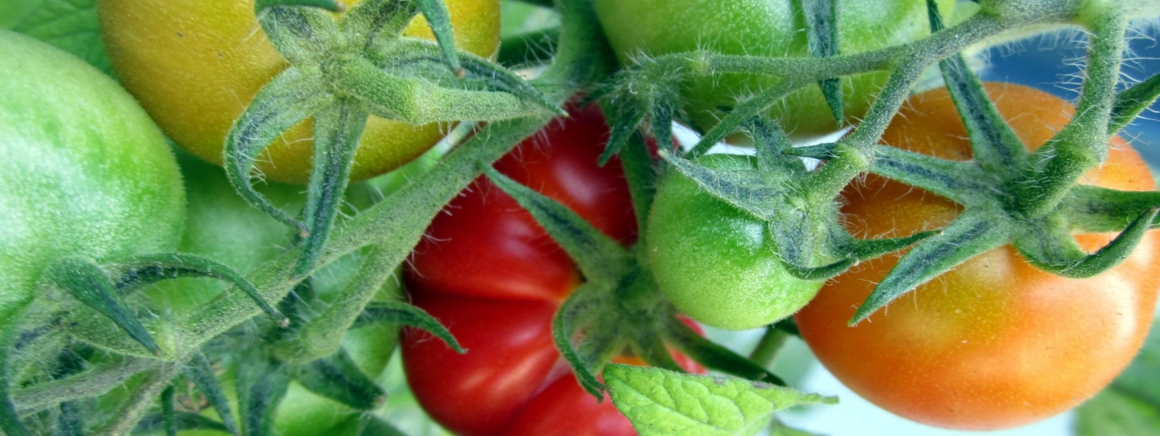
Adamlar dürli tehnikalary senagatda, oba hojalygynda giňden ulanmak bilen ýer ýüzünde özleriniň ýaşaýyş we durmuş şertlerini amatly bolar ýaly edip üýtgedýärler. Emma, şol bir wagtyň özünde dürli tehnikalaryň we mehanizmleriň işlemegi netijesinde atmosferanyň düzüminiň tebigy ýagdaýy üýtgeýär. Beýleki geologiki, himiki we biologiki prosesleriň geçiş kanunalaýyklyklary bozulýar. Adamyň hojalyk işi tebigata, daşky gurşawa we janly organizmleriň ýaşaýyş şertlerine güýçli täsir edýär, ekoulgamyň has çylşyrymlaşmagyna we onuň tebigy ýagdaýynyň üýtgemegine hem-de bozulmagyna getirýär.

Slide 8

Tehnosferanyň ösüşi “noosfera” elter. Akademik W.I.Wernadskiniň ýazmagyna görä noosfera – biosferanyň ösüşinde täze basgançak hasaplanýar. Adamzat jemgyýeti biosferanyň üstünden höküm sürmän, özüniň ylmy tehniki ösüşi bilen tebigata zyýan ýetirmän, eýsem oňa ýardam edip, derdine şypa tapyp, tebigatyň kanunalaýyklaryna doly düşünip we göz ýetirip, tebigy hadysalaryň geçişini kadalaşdyryp, onuň bilen ylalaşykly ýaşamalydyr. Eger, adamzat jemgyýeti biosferanyň ösüş kanunlaryny çuňňur öwrenip, ylmy taýdan doly düşünip, oňa aňly-düşünjeleri akylly-paýhasly gözegçilik edip, onuň bilen ylalaşykly ýaşamagy başarsa, onda hiç haçan ekologik elhençliklere duçar bolmaz.

Slide 9
Tebigy baýlyklar barada umumy düşünje
Adamyň öz ýaşaýyş-durmuşynda maddy we ruhy isleglerini kanagatlandyrmakda peýdalanýan tebigy gurşawyň ähli zatlaryna tebigy baýlyklar diýilýär. Tebigy baýlyklar şertli ýagdaýda tükenýän we tükenmeýän baýlyklara bölünýär. Tükenýän tebigy baýlyklar hem öz gezeginde dikeldip bolýan we dikeldip bolmaýan tebigy baýlyklara bölünýär. Dikeldip bolmaýan tebigy baýlyklar. Bulara ýerasty baýlyklary we
gazylma baýlyklar degişlidir. Bular peýdalanylýan derejesinden millionlap esse haýal dikelýärler. Şonuň üçin hem bu baýlyklary dikeldip bolmaýar, mineral baýlyklardan rejeli peýdalanmak, olary tygşytly ulanmak, olaryň gazylyp
alynýan ýerlerine zyýan ýetirmezlik zerurdyr.

Slide 10
Dikeldip bolýan tebigy baýlyklar. Olara janly organizmler, ýagny, ösümlikler, haýwanlar, tokaý agaçlary we şonuň ýaly-da toprak girýär. Toprak ýitip gitmeýär, ýöne ol netijeli ulanylmasa, onuň esasy häsiýeti – hasyllylygy peselýär. Dikeldip bolýan tebigy baýlyklaryň gaýtadan dikelmegi üçin belli bir wagt gerek. Meselem, awlanan haýwanlaryň gaýtadan döremegi üçin bir ýa-da birnäçe ýyl gerek, emma, agaçlary kesilen tokaýyň gaýtadan dikelmegi üçin azyndan 60 ýyl gerek bolýar. Ýer gabygynda topragyň hasylly gatlagynyň emele gelmek hadysasy örän haýal bolup geçýär. Ýagny, 100 ýylda 0,5 santimetrden 2,0 santimetre çenli toprak emele gelýär. Düzümi üýtgän topragyň melioratiw ýagdaýynyň gowulanmagy üçin bolsa, birnäçe müň ýyl gerek bolýar.

Slide 11
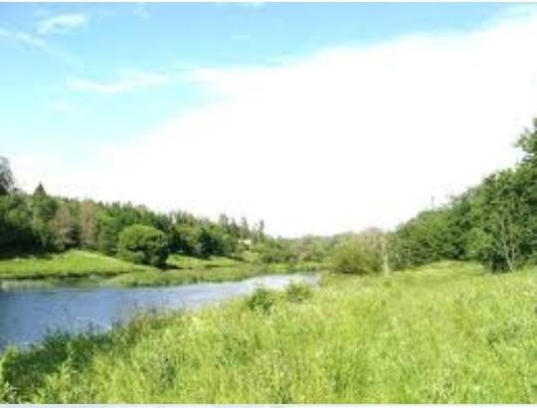
Galyňlygy 20 santimetr hasylly topragyň emele gelmegi üçin tebigata 2000 ýyldan 7000 ýyla çenli wagt gerek. Ýöne, tebigy ýagdaýyň we ekologik şertiň üýtgemegi olaryň gaýtadan dikelmegine päsgel berip biler. Meselem, häzirki döwürde bütinleý ýitip ýok bolan ösümlik we haýwan görnüşleri, şeýle-de, eroziýa netijesinde düýbünden düzümi bozulan topraklar gaýtadan dikelmeýär. Dikeldip bolýan tebigy baýlyklar rejeli we netijeli peýdalanylyp, olaryň gaýtadan
dikelmegi üçin zerur şertler döredilse, olar adamzadyň isleglerini ebedi kanagatlandyrmagy mümkin.

Slide 12

Tükenmeýän tebigy baýlyklara suw, atmosfera howasy, klimat we älem (kosmos) we ş.m. baýlyklary degişli. Ýöne, bellemeli zat, suw we howa baýlyklary mukdar taýdan tükenmeýän bolsalar-da, hil taýdan tükenýän baýlyklara degişidir. Tükenmeýän tebigy baýlyklardan netijeli peýdalanmak üçin, olary arassa saklamak zerurdyr.
4. Dünýä hojalygynyň biosfera edýän täsiri
Tebigatda ösüş biosferanyň millionlarça ýyllaryň dowamynda emele gelen kanunalaýyklyklary esasynda bolup geçýär. Tebigy ulgamlaryň özbaşdaklygy we olaryň özara garaşlylygy biosferada elmydama dowam edýär. Şol tebigy ulgamlarda ösüşiň we ýaşaýşyň deňagramlylygyny saklamak zerurdyr

Slide 13

Ylmy-tehniki ösüşiň yzygiderli rowaçlanmagy, hem-de adamzat jemgyýetiniň geçirýän gündelik işleri bilen tebigatyň dürli düzüm-böleklerine gönüden-göni ýa-da gytaklaýyn täsir edilýär. Şol täsirler netijesinde tebigy düzüm-bölekleriň üýtgemegi, tebigy ýagdaýyň özgermegi, biosferada ekologiki deňagramlylygyň bozulmagy ýaly hadysalar ýüze çykýar. Jemgyýetiň durmuş-ykdysady taýdan çalt ösmegi, önümçiligiň has çylşyrymlaşmagy we giňeldilmegi, ilatyň sanynyň köpelmegi, senagat we oba hojalyk önümleriniň öndürilişiniň artdyrylmagy bilen tebigy serişdeler has köp sarp edilýär. Çig-mal serişdeleri käbir döwletleriň önümçilik kärhanalarynda bisarpa ulanylýar. Netije-de, biosferada tebigy deňagramlylyk bozulýar. Şeýle ýagdaý köplenç halatda tebigatda elhenç hadysalaryň döremegine we üytgemelere getirýär.

Slide 14
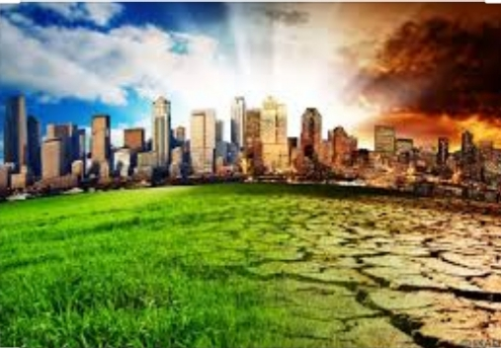
Biosfera salynýan agram aşakdaky görnüşlere bölünýär:
➢ Ösýän döwletlerde tokaýlaryň aşa köp çapylmagy zerarly gury ýeriň tebigy ýagdaýy üýtgedilýär. Olaryň haýal dikeldilmegi netijesinde tebigy tokaýlaryň tutýan meýdany bolmalysyndan 30-40% kemelýär. Sähralaryň, çöller we ýarymçöller zonalarynyň ekerançylyga ýaramly ýerleriniň ekstensiw ýol bilen özleşdirilmegi netijesinde eroziýa we gurakçylyk döräp, çölleşmek hadysasy güýçlenýär. Ekerançylyk ýerleriniň toprak-melioratiw şertleriniň ýaramazlaşmagy sebäpli hasylly topraklar ekin dolanşygyndan galýar. Emeli suw howdanlarynyň, kölleriň döredilmegi bilen ýerleriň gidrogeologiki şertleri bozulýär.

Slide 15
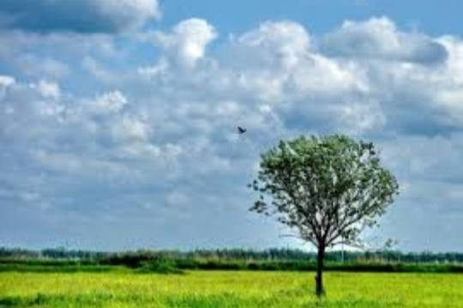
➢ Gazylma baýlyklaryň köptaraplaýyn işlenilmeýänligi sebäpli, olaryň galyndylaryna atmosfera ygallary, ýel, gün şöhlesi täsir edýär, munuň netijesinde bolsa, galyndylardan himiki elementler bugarýar. Netije-de, atmosfera howasy, toprak, suw çeşmeleri hapalanýar we biosferanyň tebigy düzüminiň üýtgemegine we maddalaryň alyş-çalşygyna täsir edýär.
➢ Atmosferanyň dürli tehniki zyňyndylar (çaň-tozanlar, aerozollar, aerogeller, kül, gurum, uglerodly, uglewodorodly, kükürtli, azotly birleşmeler) bilen hapalanmagy, kislotaly ýagynlaryň ýagmagyna getirýär. Bu bolsa öz gezeginde tebigatdaky ähli janly-jandarlara, topraga, suwa erbet täsir edýär. Atmosferanyň tebigy gaz düzümi üýtgeýär.

Slide 16
➢ Suw baýlyklarynyň senagat zyňyndylary bilen hapalanmagy we olaryň köp ýerlerde bisarpa ulanylmagy ummanlaryň we deňizleriň ösümlik we haýwanat dünýäsiniň ýaşaýyş şertleriniň ýaramazlaşmagyna getirýär.
➢ Ösümlik we haýwanat dünýäsiniň aýawsyz peýdalanylmagy netijesinde olaryň sanynyň we görnüşleriniň azalmagyna, köp görnüşleriň ýitip gitmegine, biomassanyň gury ýerde we gidrosferada kemelmegine sebäp bolýar.
➢ Himiki serişdeleriň uzak wagtlap, yzygider we köp ulanylmagy netijesinde toprakdaky mikroorganizmleriň gyrylmagy, bioenergetiki balansyň kemelmegi, tebigy toprak emele geliş hadysasynyň bozulmagy we hasyllylygyň pese gaçmagy, önümleriň hiliniň erbetleşmegi barha ýiti duýulýar.
➢ Tokaýlaryň çapylmagy, sähralaryň we çölleriň özleşdirilmegi bilen tebigy ekoulgamlar kemelip, olaryň ýerine emeli, medeni, antropogen ekoulgamlar döreýär.

Slide 17
➢ Atmosferanyň hapalanmagy bilen gurakçylyk, sowuk gyşlar, suw joşgunlary, apy-tupanlar ýaly betbagtçylykly hadysalar soňky ýyllarda has artdy. Atmosferanyň gaz düzüminiň üýtgemegi ozon gatlagynyň zaýalanmagyna getirýär.
➢ Biosfera salynýan agramyň örän çylşyrymly, köp dürli bolmagy, käbir ýagdaýlarda öňünden bilinmezligi netijesinde häzirki wagtda käbir sebitlerde ekologiki krizisleriň ýüze çykmagyna getirdi. Biosfera salynýan agramy hemmetaraplaýyn
öwrenmek – onuň möçberini azaltmak hem-de ekologiki deňagramlylygy kadalaşdyrmak üçin zerurdyr. Şeýle edilende, döwletiň çäginde geçirilýän hojalyk işleriň we tehnogen täsirleriň tebigy gurşawa ýetirýän oňaýsyz täsirlerini kadalaşdyryp bolar.

Slide 18
Önümçilik kärhanalarynda ylmy-tehniki esasda täze tehnologiýalary ulanyp, az zyňyndyly we tebigata zyýansyz önümçilik ýola goýlar. Bu çäreler her bir döwletiň durmuş-ykdysady ýagdaýy we syýasy gurluşy bilen aýrylmaz baglanyşyklydyr. Häzirki wagtda ösen ýurtlarda daşky gurşawyň senagat taýdan hapalanmagynyň öňüni almak üçin köp serişdeler goýberilýär we köphalatda, oňat netijeler hem gazanylýar.
Soňky ýyllarda radioaktiw maddalar, atom we ýadro ýangyçlary bilen işleýän, olary öndürýän hem-de peýdalanýan kärhanalarda, olaryň zyýanly taraplaryna uly üns berilýär. Zerur bolan çäreleriň hemmesi ýerine ýetirilýänligi üçin şol kärhanalaryň atmosfera, litosfera we gidrosfera ýetirýän täsirleriniň öňi alynýar

Slide 19
Ýylylyk elektrik stansiýalarynyň we dürli senagat kärhanalarynyň, transport ulgamlarynyň dürli zyýanly gazlary we olaryň birleşmelerini atmosfera köp bölüp çykarýanlygy sebäpli atmosfera howasy hapalanýar. “Eger-de, atom we ýadro çeşmeleri ýangyç hökmünde ygtybarly atom elektrik stansiýalarynda köpräk ulanylsa, onda biosferanyň tebigy gaz düzüminiň bozulmagynyň, hem-de hapalanmagynyň belli bir derejede öňi alnardy” – diýip, alymlaryň köpüsi ýazýar. Emma, bu babatda tehnologiýany öňküden hem gowulandyrmak iň zerur meseledir. Ýangyç bilen işleýän elektrik stansiýalaryň deregine adaty bolmadyk energiýa çeşmelerini (Günüň, ýeliň, daşgyn-gaýtgynyň, suwuň) durmuşda ulanmaklyk häzirki günüň wajyp meselesidir.

Slide 20
Günüň, ýeliň, daşgyn-gaýtgynlaryň, ýerasty gyzgyn (geotermal) çeşmeleriň energiýasyny peýdalanmaklygy durmuşa ornaşdyrmak häzirki günüň we geljegiň talabydyr. Tebigata düşýän antropogen agramy azaltmagyň ýene-de esasy ugurlarynyň biri energiýany tygşytly we rejeli peýdalanmak üçin energiýany az sarp edýän tehnikany we tehnologiýany önümçilige ornaşdyrmak meselesidir. Käbir halatlarda, hiç hili durmuş, ýa-da önümçilik zerurlygy ýüze çykmasa-da, ösümlikleriň hem-de haýwanlaryň ýok edilmeginiň we gyrylmagynyň şaýady bolýarys.

Slide 21
Oba hojalygynda ekinlere zyýan berýän käbir mör-möjekleri ýok etmek maksady bilen geçirilýän işler peýdaly jandarlaryň hem ýok bolmagyna getirýär. Zäherli himiki serişdeleriň köp ulanylmagy ýer-suw baýlyklaryny, atmosferany hapalap azyk önümleriniň hilini ýaramazlaşdyrýar. Tebigatyň kanunlaryna düşünmän, tebigy hadysalaryň aýratynlyklaryny bilmän geçirilýän işleriň biosferadaky ýaşaýşa özüniň ýaramaz täsirini ýetirýänligi ikuçsyzdyr. Şu wagta çenli tebigy baýlyklaryň (mineral-çig mallaryň, ýer-suw we beýleki baýlyklaryň) ummasyz bolçulygyna esaslanan antropogen işler, indi tebigat bilen diňe akylly-başly gatnaşygyň, aňly-düşünjeli we ylmy bilimlere esaslanan, hem-de tebigatda bolup geçjek özgerişleri öňünden çaklamak meýilnamasy esasynda geçirilmegini talap edýär.

Slide 22
Ekologiki deňagramlylygy kadalaşdyrmak üçin tebigata salynýan agramyň azaldylmagy hökmandyr. Onuň üçin ilki bilen tebigy serişdeleri has tygşytly peýdalanmaly we olaryň dikeldilmegini hemmetaraplaýyn ýola goýmaly.
Biosferada ekologiki deňagramlylygy kadalaşdyrmak we durnuklaşdyrmak çäreleri esasan şu aşakdaky ugurlar boýunça amala aşyrylmalydyr:
➢ Tebigata ýaramaz täsir edýän tehnogen täsirleriň çäklendirilmegi we energetiki çykdajylaryň azaldylmagy;
➢ Gurakçylyk we çölleşmek hadysasynyň öňüni almak çäreleriniň doly durmuşa geçirilmegi;
➢ Biosferanyň rugsat edilýän kadadan artyk himiki maddalar we zyýanly birleşmeler bilen hapalanmagynyň öňüni alýan çäreleriň gyssagly geçirilmegi;
➢ Ösümlik we haýwanat dünýäsini aýawly peýdalanmak we tebigy ýagdaýynda saklamak arkaly ekologiki deňagramlylygy üpjün etmeli;
➢ Tebigy baýlyklary we çig mal serişdelerini örän tygşytly we netijeli peýdalanyp, gorap saklamak, dikeltmek arkaly olary geljekki nesillerimize häzirkisinden has gowy ýagdaýda galdyrmalydyr.

